Slide 1











THỰC HÀNH TIẾNG VIỆT
BIỆN PHÁP TU TỪ -
NGHĨA CỦA TỪ NGỮ
LỰA CHỌN CẤU TRÚC CÂU

Slide 2

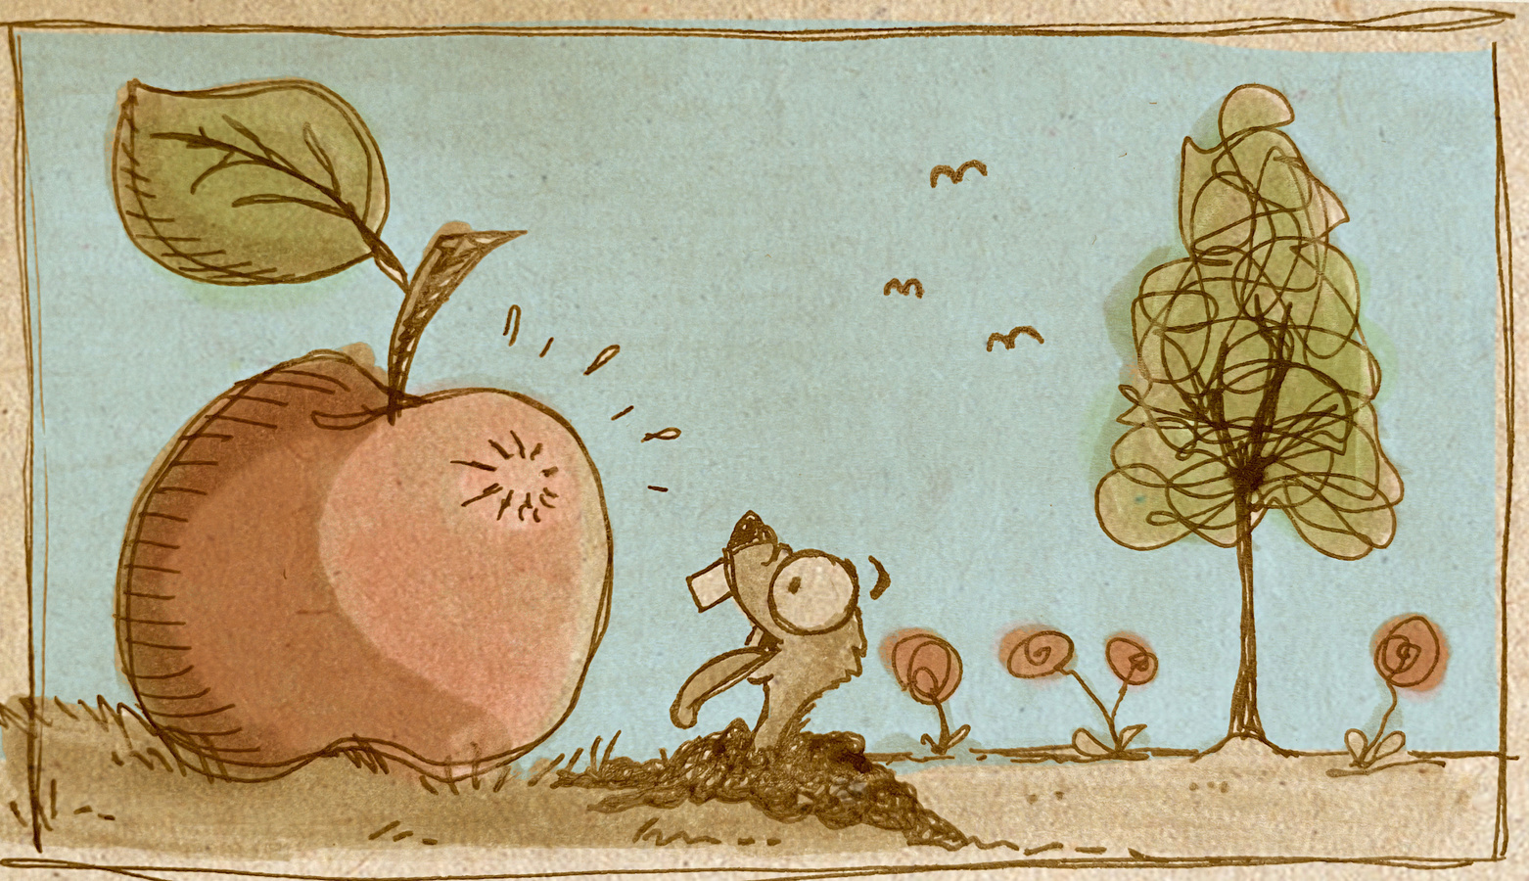



HOẠT ĐỘNG 1
KHỞI ĐỘNG

Slide 3




Yêu cầu
1. Kể tên những biện pháp tu từ em đã học.
Lấy ví dụ về một biện pháp tu từ. Chỉ ra hiệu quả của biện pháp tu từ trong ví dụ đó.
2. Nhắc lại về các cách giải thích nghĩa của từ.

Slide 4
HOẠT ĐỘNG 2
HÌNH THÀNH KIẾN THỨC

Slide 5




I. LÝ THUYẾT
1. Ôn tập về biện pháp tu từ (tiếp theo)

Slide 6
Biện pháp tu từ | Khái niệm, tác dụng, ví dụ
1. Nhân hóa (đã ôn ở tiết trước) | - Là biện pháp tu từ sử dụng những từ ngữ chỉ hoạt động, tính cách, suy nghĩ, tên gọi ... vốn chỉ dành cho con người để miêu tả đồ vật, sự vật, con vật, cây cối khiến cho chúng trở nên sinh động, gần gũi, có hồn hơn. - Ví dụ: “Heo hút cồn mây súng ngửi trời” (Tây Tiến – Quang Dũng)

Slide 7
2. Điệp ngữ (đã ôn ở tiết trước) | - Là biện pháp tu từ nhắc đi nhắc lại nhiều lần một cụm từ có dụng ý làm tăng cường hiệu quả diễn đạt: nhấm mạnh, tạo ấn tượng, gợi liên tưởng, cảm xúc… và tạo nhịp điệu cho câu/ đoạn văn bản. - Ví dụ: “Buồn trông cửa bể chiều hôm, Thuyền ai thấp thoáng cánh buồm xa xa? Buồn trông ngọn nước mới sa, Hoa trôi man mác biết là về đâu ? (Truyện Kiều – Nguyễn Du)

Slide 8
3. So sánh | Là biện pháp sử dụng cách thức đối chiếu sự việc hay sự vật này với sự việc hay sự vật khác khác có nét tương đồng để làm tăng tính gợi hình, cảm xúc hay sự nhấn mạnh cho người đọc. Ví dụ: “ Trẻ em như búp trên cành Biết ăn ngủ biết học hành là ngoan”. (Hồ Chí Minh)

Slide 9
4. Đảo ngữ | Là hiện tượng đảo ngược vị trí động từ, trợ từ lên trước chủ ngữ nhằm mục đích nhấn mạnh, thể hiện cảm xúc của người viết hoặc tạo hình ảnh, đường nét, chiều sâu cho lời văn, ý thơ Ví dụ: "Lom khom dưới núi, tiều vài chú Lác đác bên sông, rợ mấy nhà" (Qua đèo Ngang - Bà Huyện Thanh Quan)

Slide 10
2. Nghĩa của từ

Slide 11
- Việc lựa chọn cấu trúc có tác dụng thể hiện ý nghĩa của câu nói, nếu thay đổi cấu trúc thì ý nghĩa có thể thay đổi theo.
3. Lựa chọn cấu trúc câu

Slide 12
HOẠT ĐỘNG 3
LUYỆN TẬP

Slide 13
BIỆN PHÁP TU TỪ

Slide 14
- Biện pháp tu từ so sánh: So sánh bóng dáng của “em” với “quê hương”.
1. Bài tập 1
- Tác dụng:
Câu a
+ Gợi lên hình ảnh người em gái thanh niên xung phong gần gũi, thân thương, mang bóng dáng bình dị của quê nhà.
+ Làm cho cách diễn đạt giàu hình ảnh, gợi cảm.

Slide 15
- Biện pháp tu từ so sánh:
+ So sánh con đường nhựa sau cơn mưa – với – một con sông nước đen.
+ So sánh những ngọn đèn trên quảng trường – với – những ngôi sao trong câu chuyện cổ tích.
Câu b
- Tác dụng:
+ Gợi lên những hình ảnh đẹp vừa bí ẩn vừa lung linh, huyền ảo qua đôi mắt trong kí ức của Phương Định. Những hình ảnh đó đối lập với thực tại khốc liệt, gián tiếp tố cáo chiến tranh, đồng thời nói lên ý nghĩa sự dấn thần cao cả của tuổi trẻ trong những năm kháng chiến.
+ Làm cho cách diễn đạt sinh động, gợi hình, gợi cảm hơn.

Slide 16

Câu c
- Biện pháp tu từ điệp từ: từ và xuất hiện 4 lần.
- Tác dụng
+ Việc lặp lại từ và ở đầu các câu có tác dụng liệt kê, nhấn mạnh sự hiện diện của từng sự vật, con người nhằm khẳng định tính chất vắng vẻ đến bất ngờ của cao điểm - sự vắng vẻ đáng sợ khiến con người cảm thấy cô đơn trong không gian mênh mông.
+ Tạo nhịp điệu khẩn cho đoạn văn.

Slide 17
Câu d
- Biện pháp tu từ là: điệp ngữ tình yêu được xuất hiện 2 lần.
- Tác dụng
+ Nhấn mạnh, tô đậm tình cảm trào dâng mãnh liệt trong trái tim của Nho, của Phương Định dành cho những người lính đang hành quân ra mặt trận; cũng là tình cảm của những người lính dành cho nhau trong khói lửa chiến tranh.
+ Tạo giọng điệu tha thiết cho đoạn văn.

Slide 18
- Biện pháp tu từ nhân hoá: máy bay nạo vét sự yên lặng của núi rừng.
- Tác dụng
Câu e
+ Diễn tả trạng thái âm thanh sắc lạnh của máy bay trinh sát đang quần đảo, phá tan sự yên lặng, thanh bình của núi rừng, từ đó, gợi tính chất khốc liệt của cao điểm - nơi ba cô gái đang làm nhiệm vụ phá bom mở đường.
+ Làm cho cách diễn đạt ấn tượng hơn, tăng sức gợi hình, gợi cảm.

Slide 19




NGHĨA TỪ NGỮ

Slide 20
Từ ngữ in đậm | Từ thay thế | Giá trị biểu đạt của từ in đậm được sử dụng
a. lộng gió ào ào | - Gió lộng, gió mạnh - Rào rào | - Lộng gió: Miêu tả gió thổi mạnh do ở trên cao hoặc nơi trống trải; giúp người đọc cảm nhận được không gian cao rộng, khoáng đạt của rừng Trường Sơn. - Ào ào: Vừa gợi hình vừa gợi thanh: miêu tả được tiếng gió thổi mạnh trong rừng lá; đồng thời gợi hình ảnh lá rụng nhiều, nhanh như thác đổ, cộng hưởng với không khí hành quân hối hả.

Slide 21
Từ ngữ in đậm | Từ thay thế | Giá trị biểu đạt của từ in đậm được sử dụng
b. Vội vã Nhòa | Hối hả, khẩn trương - Nhoè | - Vội vã: Gợi hình ảnh đoàn quân hành quân gấp gáp, tranh thủ từng giây phút cho kịp chiến dịch, với tâm trạng có phần căng thẳng, lo âu trước một sự kiện trọng đại. - Nhòa: Tái hiện không gian Trường Sơn: bụi cuốn dày đặc hoà vào bầu trời đầy khói lửa, làm nổi bật tính chất khốc liệt của chiến tranh.

Slide 22
Từ ngữ in đậm | Từ thay thế | Giá trị biểu đạt của từ in đậm được sử dụng
c. trắng lóa | trắng tinh | trắng lóa: Miêu tả được cả sắc màu và hiệu ứng ánh sáng: màu trắng như toả sáng trên nền đen là khuôn mặt lấm bùn đất.

Slide 23
LỰA CHỌN CẤU TRÚC CÂU

Slide 24
3. Bài tập 3
1. Câu trong VB sử dụng biện pháp tu từ đảo ngữ nhằm nhấn mạnh trạng thái sốt ruột - nguyên nhân của hành động chạy ra ngoài của nhân vật tôi, từ đó làm nổi bật tâm trạng lo lắng cho sự an toàn của đồng đội của Phương Định.
2. Câu trong VB nói vể không gian trước, con người trong không gian đó sau. Câu đổi cấu trúc nói vể người trước, không gian sau. Câu gốc có ý nhấn mạnh sự hiện diện của những người đồng chí, đồng đội xung quanh cao điểm. Các cô gái trên cao điểm không cô đơn.

Slide 25
3. Cách diễn đạt của câu trong VB nêu điều kiện trước, kết quả sau; ngược lại, câu đổi cấu trúc nêu kết quả trước, điểu kiện sau. Câu gốc nhấn mạnh tính chất kịp thời trong việc hỗ trợ cao điểm của những người đồng chí.
4 Cấu trúc câu trong VB và cấu trúc câu đã thay đổi đều phù hợp với thứ tự các hành động của nhân vật (uống sữa, ngủ). Tuy nhiên, trong câu đã thay đổi cấu trúc, chủ thể (Nho) được đưa lên đầu câu, làm cho trọng tâm thông tin không còn là các hành động nối tiếp nhau (uống sữa, ngủ) như câu trong VB mà là chủ thể (Nho).

Slide 26
HOẠT ĐỘNG 4
VẬN DỤNG

Slide 27
Yêu cầu: HS chỉ ra và nêu tác dụng của biện pháp tu từ trong các ngữ liệu sau:
a.“Cày đồng đang buổi ban trưa
Mồ hôi thánh thót như mưa ruộng cày”
b. “Công cha như núi Thái Sơn
Nghĩa mẹ như nước trong nguồn chảy ra”
C. Thoắt cái, lá vàng rơi trong khoảnh khắc mùa thu. Thoắt cái, trắng long lanh một cơn mưa tuyết trên những cành đào, lê, mận. Thoắt cái, gió xuân hây hẩy nồng nàn với những bông hoa lay ơn màu đen nhung hiếm quý.
(Nguyễn Phan Hách)

Slide 28
Gợi ý sản phẩm
a. Phép so sánh: mồ hôi (rơi thánh thót) – mưa rơi ruộng cày.
Tác dụng:
- Nhấn mạnh nỗi vất vả, cơ cực của người nông dân khi làm nông.
- Tăng hiệu quả diễn đạt, gợi hình, gợi cảm cho câu ca dao.

Slide 29
b. Phép so sánh: Công cha – núi Thái Sơn Nghĩa mẹ - nước trong nguồn
Tác dụng:
+ Nhấn mạnh công lao sinh thành, nuôi dạy, giáo dục và chăm lo của cha mẹ vô cùng lớn lao đối với con cái.
+ Tăng sức gợi hình, gợi cảm cho câu ca dao.
c. Phép điệp ngữ: Thoắt cái…
Tác dụng:
+ Gợi cảm xúc đột ngột, ngỡ ngàng; nhấn mạnh sự thay đổi rất nhanh của thời gian.
+ Tăng liên kết giữa các câu văn; tạo nhịp điệu cho các câu văn.

Slide 30
Thank You

